Slide 1



REGARDS CROISÉS SUR
LES RISQUES NUMÉRIQUES
DES JEUNES ADOS
Janvier 2024 – 2300874
VOS CONTACTS AU SEIN DU PÔLE SOCIETY DE CSA
• Anne-Laure Marchal
anne-laure.marchal@csa.eu
• Camille Brun : camille.brun@csa.eu
• Lola Loyaté : lola.loyate@csa.eu

Slide 2




Méthodologie
MODE DE RECUEIL
DATES DE TERRAIN
CIBLE INTERROGÉE
1 005 parents d’enfants
âgés de 13 à 14 ans
La représentativité est assurée par la méthode des quotas sur les variables suivantes : sexe, âge du parent, catégorie socioprofessionnelle et région d’habitation
506 enfants âgés
de 13 à 14 ans
La représentativité est assurée par la méthode des quotas sur les variables suivantes : sexe, âge, CSP du parent de référence et région d’habitation
Questionnaire
auto-administré
en ligne
JANVIER
2024
JANVIER
2024
02
16

Slide 3
À retenir…
Une surexposition aux écrans largement portée par les smartphones
90%
des adolescents de 13 à 14 ans détiennent leur propre smartphone, qui est devenu incontournable dès le jeune âge ;
79%
ont déjà leur propre compte sur des réseaux sociaux, dont 55% sont présents sur plusieurs réseaux sociaux ;
71%
des adolescents admettent passer trop de temps sur leur smartphone, un constat partagé par les parents, dont 74% jugent excessif le temps passé par leur enfant sur leur smartphone ;
67%
des parents craignent que leur enfant développe une addiction aux écrans, un risque dont les enfants sont peu conscients : alors même qu’une large majorité admet passer trop de temps sur leur smartphone (et 40% sur leur console de jeux), seuls 35% se disent inquiets de devenir « accros » aux écrans ;
82%
des parents ont mis en place un contrôle du temps d’écran de leur enfant âgé de 13 à 14 ans (73% des enfants déclarent que leur temps d’écran est contrôlé) ; un contrôle qui ciblerait plus largement les garçons à en croire les adolescents interrogés : 66% des filles font état de restrictions, via des règles ou un outil de contrôle parental, contre 79% des garçons ;
83%
des adolescents concernés acceptent néanmoins volontiers ces règles mises en place, même si cela peut être source de tensions dans de nombreux foyers (59% des parents font état de conflits relatifs au temps passé sur les écrans).

Slide 4
À retenir…
L’exposition à des contenus choquants, un risque déjà réalité pour une majorité d’adolescents âgés de 13 à 14 ans
61%
des parents mentionnent l’exposition à des contenus inappropriés lorsqu’ils pensent aux différents dangers que peuvent rencontrer leur enfant sur internet, ce qui place ce risque en première place, devant celui lié à d’éventuelles rencontres avec des inconnus (49%), le cyberharcèlement (47%) ou encore l’addiction aux écrans (42%) ;
45%
des adolescents interrogés sont inquiets de « tomber » sur des contenus inappropriés lorsqu’ils naviguent sur internet, une crainte encore plus forte parmi les plus jeunes (67% des élèves de 5e, proportion qui décroît sensiblement ensuite pour atteindre 37% en 3e). Une inquiétude bien plus prégnante parmi les parents, véritables vigies : 77% d’entre eux la partagent.
59%
des adolescents ont effectivement déjà rencontré des contenus choquants sur internet : leur inquiétude comme celle de leurs parents s’avère en effet justifiée… même si ces derniers n’ont pas tous conscience qu’il s’agit d’une réalité pour leur enfant : seuls 29% des parents sont au courant de cette exposition, près d’un tiers ne sachant d’ailleurs pas répondre à cette question ;
43%
des adolescents exposés à des contenus inappropriés ont été choqués par ce qu’ils ont vu, 26% se sont sentis déstabilisés, ne sachant comment aborder le sujet et 25% déclarent s’être « sentis mal » après avoir vu ce(s) contenu(s) : des chiffres qui attestent de l’impact délétère qu’une navigation non-contrôlée sur internet peut avoir sur les enfants et jeunes adolescents ;
52%
des adolescents qui ont été exposés à des contenus choquants en ont parlé avec leurs parents ; plus largement, 86% ont échangé à ce sujet (avec leurs parents, leurs amis, un tiers de confiance,…) : le sujet des contenus inappropriés n’est pas tabou dans les familles, loin de là, et fait l’objet de discussions ouvertes. Ainsi, 57% des adolescents en discutent avec leurs amis, 55% avec leurs parents… des proportions qui s’élèvent à 70% parmi les adolescents inquiets à ce sujet.

Slide 5
À retenir…
L’exposition à des contenus choquants, un risque déjà réalité pour une majorité d’adolescents âgés de 13 à 14 ans
78%
des adolescents et 71% des parents jugent l’installation de logiciels de contrôle parental efficaces pour lutter contre l’exposition à des contenus inappropriés. En effet, différents moyens existent d’ores et déjà pour protéger les enfants et ceux-ci sont regardés d’un œil favorable par les adolescents eux-mêmes !
Qu’il s’agisse d’outils de signalement, de certifications pour les sites web, d’outils d’intelligence artificielle, de moteurs de recherche adaptés, de bloqueurs de publicités,… les boucliers sont nombreux et une très large majorité des adolescents (entre 71% et 82% d’entre eux selon la solution évoquée) les jugent efficaces.
Seul bémol : leur pertinence apparaît moins flagrante aux yeux des jeunes interrogés (41% à 47% les estiment inutiles).
On note également, à cet égard, des jugements plus mitigés de la part des parents, dont seuls 56% à 62% jugent ces différentes solutions efficaces.

Slide 6
À retenir…
Le cyberharcèlement, un fléau auquel plus d’un tiers des adolescents ont déjà été confrontés…
49%
des adolescents vivent dans l’inquiétude d’être un jour cyberharcelés (pour certains, de l’être à nouveau). Ce fléau semble agir comme une épée de Damoclès à l’esprit des enfants, dont la moitié s’y sent vulnérable…une proportion qui s’élève drastiquement auprès de ceux l’ayant déjà expérimenté en qualité de témoins (63%), ainsi que parmi les plus jeunes (70% des élèves de 5e partagent cette crainte).
36%
ont, dès l’âge de 13/14 ans, été confrontés au cyberharcèlement, comme témoins (32%) ou victimes (16%)… loin de ne constituer qu’un risque plus ou moins lointain, le cyberharcèlement est bien une réalité pour plus d’un adolescent sur trois.
Une réalité dont les parents ont plutôt bien conscience lorsque leur enfant en a été victime (13% déclarent que cela leur est déjà arrivé), mais moins s’agissant de l’exposition de leur enfant à ces situations en tant que témoin (23% sont au courant).
7%
des adolescents interrogés admettent avoir déjà participé à du cyberharcèlement, et cette part s’envole lorsque l’on parle à des victimes de cyberharcèlement : un tiers d’entre elles (32%) ont également été en position de harceler des camarades sur les réseaux.
Là encore, les parents semblent au courant des agissements de leurs enfants, puisqu’une proportion semblable (8%) confesse le rôle pris par leur adolescent dans un cyberharcèlement.
Plus largement, nombreux sont les parents qui estiment que leur enfant ne serait pas exempt de tout risque de devenir auteur : 41% se disent même inquiets à cette pensée.
71%
des adolescents échangent avec leurs parents à ce sujet, de manière générale, 63% avec leurs amis et 59% avec d’autres adultes dans leur établissement scolaire. Des discussions faciles, et c’est primordial car pour les jeunes victimes ou témoins, le premier réflexe est de se confier à leurs parents (58%), et dans un second temps à leurs amis (34%) ou à un adulte au sein de leur établissement (26%).

Slide 7
À retenir…
…et qui les a meurtris : pour les enfants comme leurs parents, un choc émotionnel
40%
des adolescents victimes ou témoins de cyberharcèlement se sont sentis tristes, 39% en colère : les actes de cyberharcèlement s’avèrent lourds de conséquences sur la santé mentale des adolescents qui y sont confrontés, que ce soit directement ou indirectement. On observe ici l’impact particulier sur les victimes, dont plus d’une sur cinq mentionnent le fait de s’être senti(e)s « seul(e) » (22%) ou « nul(le) » (20%).
35%
des jeunes auteurs de cyberharcèlement en sont sortis abîmés psychologiquement, se sentant « tristes » (35%) ou « honteux » (26%). Loin de l’image d’un harceleur cynique et indifférent au mal infligé, les adolescents démontrent ici toute la complexité de la question : le cyberharcèlement peut être le fait de nombreux enfants pris dans un phénomène de groupe et ne réalisant peut-être pas, au moment des actes, leur impact et leur gravité.
80%
des parents d’enfants victimes de cyberharcèlement font part du sentiment de colère et de révolte qui a été le leur lorsqu’ils l’ont appris. Au-delà des enfants, les actes de cyberharcèlement constituent une déflagration pour l’ensemble de la famille, ainsi qu’un véritable choc émotionnel pour les parents, qui n’ont pas pu protéger leurs enfants de ce fléau. À la colère se juxtaposent le sentiment d’être désemparé (67%), d’être responsable de ce qu’il s’est passé (65%), ou encore la tristesse (65%).
67%
des parents d’enfants auteurs de faits de cyberharcèlement se sont sentis honteux, 69% désemparés, 67% responsables, 64% révoltés, 64% tristes,… l’impact psychologique sur les parents des enfants devenus harceleurs se révèle également puissant.
Une déflagration émotionnelle qui concerne l’ensemble des familles impliquées, enfants comme parents.

Slide 8
À retenir…
En réaction au cyberharcèlement : l’échange… et les sanctions
58%
des enfants victimes ou témoins de faits de cyberharcèlement se sont confiés à leurs parents, 34% à des amis, 26% à un adulte de leur établissement scolaire et 21% à un autre membre de la famille : un témoignage de l’importance de créer et consolider une ligne de discussion ouverte avec les enfants à ce sujet car leur premier réflexe, c’est de chercher le réconfort et les conseils d’adultes référents qui ont leur confiance.
71%
des adolescents évoquent le sujet du cyberharcèlement avec leurs parents, 63% avec leurs amis et 59% avec des adultes au sein de leur établissement scolaire : cette ligne de discussion semble bien présente et nourrie pour une majorité d’adolescents, qui en outre se sentent à l’aise pour évoquer ces sujets avec leurs proches.
51%
des parents d’enfants ayant été victimes de cyberharcèlement ont eu des discussions avec leur enfant à ce sujet. Il s’agit du premier réflexe pour les parents, y compris aux yeux de ceux dont l’enfant n’a pas été victime de cyberharcèlement à ce jour : 67% déclarent qu’ils échangeraient avec leur enfant à ce sujet.
Pour les parents ayant expérimenté ces situations, 44% ont également demandé un rendez-vous avec l’établissement scolaire et 35% ont proposé à leur enfant d’échanger avec un professionnel de santé.
64%
des parents d’adolescents n’ayant pas été victimes de cyberharcèlement anticipent qu’ils se rendraient au commissariat pour porter plainte ou déposer une main courante si cela était le cas… lorsque dans les faits, seuls 19% des parents d’enfants victimes l’ont effectivement fait.
des parents estiment que la mise en place de sanctions pénales en cas de cyberharcèlement constituerait une mesure efficace, et 73% partagent ce jugement vis-à-vis de l’instauration de sanctions disciplinaires au sein des établissements. La réponse efficace qui semble se dessiner à leurs yeux ? Un arsenal d’outils qui mêlerait sensibilisation (73% jugent efficace la mise en place d’heures obligatoires de sensibilisation à l’école) et fermeté des sanctions.
72%

Slide 9

ADDICTION
AUX ÉCRANS
Le smartphone, compagnon préféré des adolescents, qui admettent y passer trop de temps
PREMIÈRE
PARTIE

Slide 10



Dès 13 ans, la quasi-totalité des enfants possèdent leur propre smartphone, aux côtés de nombreux autres écrans accessibles (consoles de jeux, télévision, ordinateurs,…)…
PARENTS
Q1. Au sein de votre foyer, votre enfant a-t-il accès aux équipements suivants ?
Base : Aux parents (n=1005) – Une seule réponse possible par item
Son propre smartphone
Console de jeux connectée à internet
Télévision connectée
à internet
L’ordinateur d’un autre membre de la famille
Tablette tactile
Son propre ordinateur
Télévision non connectée à internet
Console de jeux non connectée à internet
Le smartphone d’un autre membre
de la famille
14 ans : 56% (vs 13 ans : 46%)
Garçons : 75% (vs Filles : 61%)
CSP- : 58% (vs CSP+ : 48%)
Oui
Non
Ne se prononce pas
CSP+ : 60%

Slide 11

PARENTS
…et sont massivement présents sur les réseaux sociaux !
Q2. Votre enfant (nous parlons toujours de votre enfant ayant entre 13 et 14 ans) a-t-il un ou plusieurs comptes sur les réseaux sociaux ?
Base : Aux parents (n=1005) – Une seule réponse possible
NON
21%
OUI
79%
CSP+ : 24% (CSP- : 19%)
14 ans : 82%
Oui, plusieurs
Oui, un seul
Non, aucun

Slide 12

Un temps excessif passé sur le smartphone, de l’aveu même des enfants…
ENFANTS
Q41. Et penses-tu que toi, tu passes trop de temps sur… ?
Base : Aux enfants (n=506) – Une seule réponse possible par item
Ton smartphone
Une console de jeux
Ton ordinateur
Le smartphone
d’un autre membre
de ta famille
L’ordinateur d’un autre membre de ta famille
Parents passent trop de temps devant un écran : 85%
Fille : 78% (vs Garçons : 65%)
Parents passent trop de temps devant un écran : 53%
Garçon : 53% (vs Filles : 25%)
Parents passent trop de temps devant un écran : 41%
Oui
Non
Ne se prononce pas

Slide 13

PARENTS
… suivis dans ce constat par les parents…
Q17. Et concernant votre enfant (nous parlons toujours de votre enfant ayant entre 13 et 14 ans), diriez-vous qu’il passe trop de temps sur… ?
Base : Aux parents (n=1005) – Une seule réponse possible par item
Son propre smartphone
Une console de jeux
Son propre ordinateur
L’ordinateur d’un autre membre de la famille
Le smartphone
d’un autre membre
de la famille
Filles : 77% (vs Garçons : 70%)
Garçons : 53% (vs Filles : 21%)
Garçons : 27% (vs Filles : 18%)
Oui
Non
Ne se prononce pas

Slide 14

…largement inquiets vis-à-vis du risque d’addiction aux écrans…
PARENTS
Q18. Vous personnellement, diriez-vous que vous êtes très, assez, pas vraiment ou pas du tout inquiet par le fait que votre enfant ne tombe dans une addiction aux écrans… ?
Base : Aux parents (n=1005) – Une seule réponse possible
25-34 ans : 38%
PAS INQUIET
33%
INQUIET
67%
Parents qui ne passent pas trop de temps devant un écran : 54%
Parents qui passent trop de temps devant un écran : 76%
CSP- : 72%
Pas du tout inquiet
Pas vraiment inquiet
Assez inquiet
Très inquiet

Slide 15

… à l’inverse des enfants qui ne se sentent pas concernés par ce risque – malgré le temps passé sur leur smartphone !
ENFANTS
Q42. Et toi, est-ce que tu es très, assez, pas vraiment ou pas du tout inquiet de tomber peut-être dans une addiction aux écrans… ?
Base : Aux enfants (n=506) – Une seule réponse possible
PAS INQUIET
65%
INQUIET
35%
Parents ne passent pas trop de temps devant un écran : 73%
CSP- : 41%
Parents passent trop de temps devant un écran : 46%
Pas du tout inquiet
Pas vraiment inquiet
Assez inquiet
Très inquiet

Slide 16



Face à ce risque, nombreux sont les parents qui mettent en place un contrôle du temps passé par leurs enfants devant les écrans…
PARENTS
Q19. Comment contrôlez-vous le temps que passe votre enfant devant un écran (smartphone, télévision, tablette, ordinateur, console de jeux…) ?
Base : Aux parents (n=1005) – Plusieurs réponses possibles
Contrôle
82%
13 ans : 48% (14 ans : 38%)
Via un contrat de confiance établissant certaines règles
à respecter
Avec un outil de contrôle parental pour limiter/contrôler le temps passé
Par un autre moyen
Vous ne contrôlez pas le temps d’écran
de votre enfant
Par vos professeurs
Par vos professeurs
Par vos professeurs
Par vos professeurs

Slide 17
… une part un peu moins importante des enfants attestant d’un contrôle, surtout parmi les filles
ENFANTS
Q43. Comment tes parents contrôlent-ils le temps que tu passes devant un écran (smartphone, télévision, tablette, ordinateur, console de jeux…) ?
Base : Aux enfants (n=506) – Plusieurs réponses possibles
Contrôle
73%
Garçons : 79% (Filles : 66%)
Via un contrat de confiance établissant certaines règles
à respecter
Avec un outil de contrôle parental pour limiter/contrôler le temps passé
Par un autre moyen
Vous ne contrôlez pas le temps d’écran
de votre enfant
Par vos professeurs
Par vos professeurs
Par vos professeurs
Par vos professeurs
Filles : 34% (Garçons : 21%)

Slide 18



Un contrôle qui semble porter ses fruits aux yeux des parents…
PARENTS
Q20. Et diriez-vous que ces moyens de contrôle sont efficaces ?
Base : Aux parents qui contrôlent le temps d’écran (n=827) – Une seule réponse possible
25-34 ans : 40%
Contrôle parental : 20%
PAS EFFICACE
16%
EFFICACE
84%
CSP+ : 19%
Très efficace
Plutôt efficace
Pas vraiment efficace
Pas du tout efficace
82%
Contrôlent le temps d’écran de leur enfant
Rappel

Slide 19

… et même s’il engendre des tensions dans une majorité de foyers…
PARENTS
Q21. Et ces moyens de contrôle ont-ils créé des tensions avec votre enfant ?
Base : Aux parents qui contrôlent le temps d’écran (n=827) – Une seule réponse possible
25-34 ans : 46%
NON
40%
OUI
59%
Filles : 45%
13 ans : 44%
Garçons : 64%
14 ans : 63%
Oui, beaucoup
Oui, un peu
82%
Contrôlent le temps d’écran de leur enfant
Rappel
Non, pas du tout

Slide 20


ENFANTS
… les enfants eux-mêmes plébiscitent ces règles !
Q44. Que penses-tu des règles instaurées par tes parents pour contrôler le temps que tu passes devant un écran ?
Base : Aux enfants qui ont des règles ou/et un contrôle parental (n=361) – Une seule réponse possible
Rappel
73%
ont des règles ou/et un contrôle parental

Slide 21

Une addiction aux écrans qui ne concerne pas que les enfants : une large majorité des parents admettent passer eux aussi trop de temps devant les écrans…
PARENTS
Q16. De manière générale, diriez-vous que vous passez trop de temps devant un écran (smartphone, télévision, console de jeux…) ?
Nous parlons ici de votre temps d’écran sur votre temps personnel.
Base : Aux parents (n=1005) – Une seule réponse possible
NON
29%
OUI
70%
50 à 64 ans : 39%
25 à 34 ans : 88%
Oui, tout à fait
Oui, plutôt
Non, plutôt pas
Non, pas du tout

Slide 22

ENFANTS
… alors que les enfants n’y voient pas de souci particulier !
Q40. Penses-tu que tes parents passent trop de temps devant un écran (smartphone, télévision, console de jeux…) sur leur temps personnel (on ne parle pas ici du temps passé devant un ordinateur au travail par exemple) ?
Base : Aux enfants (n=506) – Une seule réponse possible

Slide 23

CONTENUS
INAPPROPRIÉS
Une majorité des adolescents déjà exposés, une réalité méconnue de nombreux parents
DEUXIÈME
PARTIE

Slide 24

Si les risques liés à l’utilisation d’internet sont nombreux, l’exposition à un contenu choquant constitue la première crainte partagée par les parents…
PARENTS
Q3. En tant que parent, quel est pour vous le risque principal pour votre enfant quand il navigue sur internet ? En premier ? et ensuite ?
Base : Aux parents (n=1005) – Trois réponses possibles
Filles : 54%
(vs Garçons : 44%)
CSP- : 53%
(vs CSP+ : 44%)
CSP+ : 46%
Le risque d'être exposé à des idéologies
extrêmes qui ne sont pas adaptées à leur âge
CSP- : 27%
Hommes : 23%
( vs Femmes : 16%)
Le risque d’être exposé à des contenus conspirationnistes, complotistes, des « fake news »
CSP+ : 22%
En premier
Au total
25-34 ans : 23%

Slide 25

… une inquiétude très largement présente parmi les parents...
PARENTS
Q24. Vous personnellement, diriez-vous que vous êtes très, assez, pas vraiment ou pas du tout inquiet par le fait que votre enfant soit exposé à des contenus inappropriés sur internet ?
Base : Aux parents (n=1005) – Une seule réponse possible
25-34 ans : 38%
PAS INQUIET
22%
INQUIET
77%
Hommes : 25%
Femmes : 80%
Pas du tout inquiet
Pas vraiment inquiet
Assez inquiet
Très inquiet

Slide 26

ENFANTS
…et partagée par près d’un adolescent sur deux…
Q49. Et es-tu très, assez, pas vraiment ou pas du tout inquiet à l’idée de voir des choses choquantes sur internet ?
Base : Aux enfants (n=506) – Une seule réponse possible
PAS INQUIET
55%
INQUIET
45%
En classe de 3e : 63%
14 ans : 62%
CSP+ : 61%
En classe de 5e : 67%
CSP- : 51%
13 ans : 51%
Pas du tout inquiet
Pas vraiment inquiet
Assez inquiet
Très inquiet

Slide 27

… et pour cause : une majorité a déjà été exposée sur internet à des contenus inappropriés…
ENFANTS
Q50. As-tu déjà vu des choses sur internet qui t’ont choqué ?
Base : Aux enfants (n=506) – Une seule réponse possible
NON
41%
OUI
59%
Oui, plusieurs fois
Oui, une seule fois
Non, jamais

Slide 28


ENFANTS
…qui les ont choqués et les ont laissés désemparés…
Q54. Suite à cet incident, comment t’es-tu senti ?
Base : Aux enfants ayant été exposés à des contenus inappropriés (n=300) – Plusieurs réponses possibles
Tu as été choqué(e)
Tu ne savais pas comment
aborder le sujet
Tu t’es senti(e) mal
Tu as eu peur
Tu as eu honte d’en parler
Tu ne savais pas à qui t’adresser
pour en parler
Tu as fait des cauchemars
Tu as eu du mal à te
concentrer en cours
Tu t’es senti(e) sale
59%
ont été exposés
à des contenus inappropriés
Rappel
Filles : 24%
(vs Garçons : 11%)
Ne se prononce pas : 1%

Slide 29

…une réalité méconnue de nombreux parents d’adolescents
PARENTS
Q25. Et d’après ce que vous en savez, votre enfant (nous parlons toujours de votre enfant ayant entre 13 et 14 ans) a-t-il déjà été exposé à des contenus inappropriés sur internet ?
Base : Aux parents (n=1005) – Une seule réponse possible
25 à 34 ans : 49%
14 ans : 32%
CSP+ : 35%
13 ans : 42%

Slide 30

Pourtant, ce sujet fait l’objet de discussions au sein des foyers…
PARENTS
Q22. Au sein de votre foyer, à quelle fréquence avez-vous des discussions avec votre enfant au sujet de ce qu’il pourrait voir sur internet et qui pourrait le choquer ?
Base : Aux parents (n=1005) – Une seule réponse possible
25-34 ans : 44%
Femmes : 32% (vs Hommes : 20%)
Jamais ou rarement
16%
Souvent ou
de temps
en temps
84%
C’est un sujet que vous abordez régulièrement
C’est un sujet que vous abordez de temps en temps
C’est un sujet que vous abordez rarement
Vous n’en avez jamais discuté

Slide 31



… des discussions pour lesquels les parents semblent bien armés
PARENTS
Q23. Et diriez-vous que discuter des contenus inappropriés (scènes de pornographie, de violence, d’incitation à la haine…) que votre enfant pourrait voir en naviguant sur internet est un sujet facile ou difficile à aborder avec votre enfant ?
Base : Aux parents (n=1005) – Une seule réponse possible
25-34 ans : 44%
DIFFICILE
21%
FACILE
79%
Classe de Troisième : 83%
Très facile
Plutôt facile
Plutôt difficile
Très difficile

Slide 32


Un sujet qu’une majorité d’adolescents abordent avec leurs amis ou leurs parents – particulièrement lorsque cela les inquiète…
ENFANTS
Q45. Nous allons maintenant parler de contenus choquants (violence, incitation à la haine, contenu pour adulte uniquement…) que tu pourrais voir sur internet. Déjà, est-ce un sujet de discussion autour de toi… ?
Base : Aux enfants (n=506) – Une seule réponse possible par item
En parle au moins de
temps en temps
Inquiet de voir des choses choquantes sur internet : 70%
A vu des choses choquantes : 66%
CSP+ : 63%
Avec tes amis
57%
55%
31%
30%
23%
Avec tes parents
Inquiet de voir des choses choquantes sur internet : 70%
Avec des adultes dans ton établissement scolaire
Inquiet de voir des choses choquantes sur internet : 41%
Avec d’autres
membres de ta famille
Inquiet de voir des choses choquantes sur internet : 41%
Avec des adultes hors de ton établissement scolaire
Inquiet de voir des choses choquantes sur internet : 32%
Filles : 27%
(vs Garçons : 18%)

Slide 33
… et qu’ils se sentent libres d’aborder au sein de leur cercle de confiance (amis, parents)
ENFANTS
Q46. Et toujours au sujet des contenus choquants (violence, incitation à la haine, contenu pour adulte uniquement…) présents sur internet, est-ce que tu trouves que c’est plutôt difficile d’en parler ou plutôt facile d’en parler… ?
Base : Aux enfants (n=506) – Une seule réponse possible par item
FACILE
Avec tes amis
79%
70%
49%
43%
38%
Avec tes parents
Avec d’autres
membres de ta famille
Avec des adultes dans ton établissement scolaire
Garçons : 48%
(vs Filles : 38%)
Avec des adultes hors de ton établissement scolaire
Garçons : 45%
(vs Filles : 31%)

Slide 34

D’ailleurs, les adolescents exposés à des contenus choquants ont largement évoqué cet incident, avec leurs parents en premier lieu…
ENFANTS
Q51. Suite à cet incident, comment as-tu réagi ?
Base : Aux enfants ayant été exposés à des contenus inappropriés (n=300) – Plusieurs réponses possibles
Tu en as parlé à tes parents
Tu as cherché des réponses sur internet
Tu as fait autre chose
Tu as gardé ça pour toi,
tu n’en as pas parlé
Tu en as parlé à tes amis
Tu en as parlé à un autre membre de ta famille
Tu en as parlé avec un adulte de confiance
hors de ton établissement scolaire
Tu en as parlé à un adulte au sein
de ton établissement scolaire
« Google »
« Tiktok »
59%
ont été exposés à des contenus inappropriés
Rappel

Slide 35

… réaction similaire à celle anticipée par les adolescents n’y ayant pas été exposés si cela devait se produire un jour…
ENFANTS
Q52. Si jamais tu devais voir des contenus (vidéos, photos…) choquants en naviguant sur internet, comment réagirais-tu ?
Base : Aux enfants n’ayant pas été exposés à des contenus inappropriés (n=205) – Plusieurs réponses possibles
Tu en parlerais à tes parents
Tu ferais autre chose
Tu garderais le silence,
tu n’en parlerais pas
Tu en parlerais à tes amis
Tu en parlerais à un autre membre de ta famille
Tu chercherais des réponses sur internet
Tu en parlerais à un adulte au sein
de ton établissement scolaire
Tu en parlerais avec un adulte de confiance
hors de ton établissement scolaire
Rappel
41%
n’ont pas été exposés à des contenus inappropriés

Slide 36
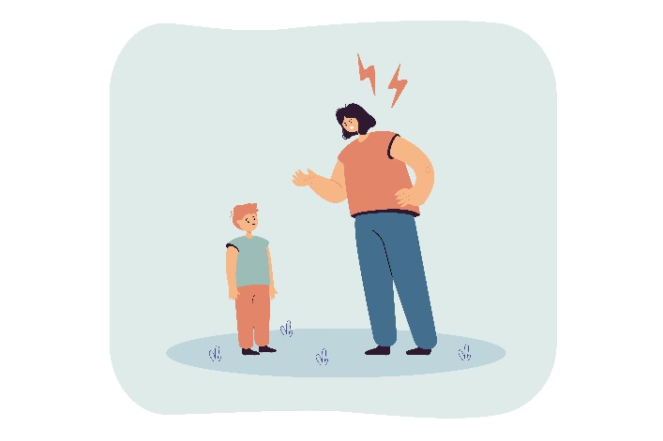


Et pour ceux qui ne l’ont pas fait ou ne l’envisagent pas, c’est une forme de peur irrationnelle qui l’emporte largement
ENFANTS
Q53. Pourquoi n’as-tu pas parlé de cet incident avec tes parents ?
Pourquoi n’envisages-tu pas d’en parler à tes parents si jamais tu voyais quelque chose de choquant en naviguant sur internet ?
Base : Aux enfants n’ayant pas discuté avec leurs parents ou qui n’auraient pas discuté avec eux (n=221) – Plusieurs réponses possibles
« Je ne sais pas »
« Pas besoin »
« Je ne voulais pas les inquiéter »
Tu as eu peur
de leur réaction
Tu as eu peur
d’être puni
Tu n’as pas confiance en eux pour
aborder ces sujets
Une autre raison
Par vos professeurs
Par vos professeurs
Par vos professeurs
Par vos professeurs
Filles : 69%
(vs Garçons : 52%)
Garçons : 26% (vs Filles : 13%)
Ne se prononce pas : 1%

Slide 37


Quant aux parents qui ont appris cet incident, l’échange avec leur enfant a constitué le premier réflexe…
PARENTS
Q26. Suite à cet incident, comment avez-vous réagi ?
Base : Aux parents d’enfants ayant été exposés à des contenus inappropriés (n=293) – Plusieurs réponses possibles
Vous avez eu des discussions avec
votre enfant au sujet de ce qu'il avait vu
Vous avez proposé à votre enfant d’en
discuter avec un adulte de confiance
Vous avez cherché des ressources éducatives
pour accompagner au mieux votre enfant
Autre
Vous n'avez pas osé lui en parler, vous
n'avez pas su aborder le sujet avec lui
Vous avez proposé à votre enfant d’en
discuter avec un professionnel de santé
Rappel
29%
disent avoir un enfant ayant été exposé à des contenus inappropriés
CSP+ : 91%
(vs CSP- : 71%)

Slide 38

… et le serait également pour les parents déclarant que leur enfant n’a pas été exposé à des contenus inappropriés
PARENTS
Q27. Et si votre enfant devait être exposé à des contenus inappropriés en naviguant sur Internet, quelles réactions auriez-vous ?
Base : Aux parents d’enfants n’ayant pas été exposés à des contenus inappropriés (n=704) – Plusieurs réponses possibles
Vous auriez une discussion avec votre
enfant au sujet de ce qu’il a vu
Vous proposeriez à votre enfant d’en
discuter avec un adulte de confiance
Vous proposeriez à votre enfant d’en
discuter avec un professionnel de santé
Vous chercheriez des ressources éducatives
pour accompagner au mieux votre enfant
Autre
Vous ne sauriez pas comment réagir,
comment en parler avec votre enfant
70%
disent ne pas avoir (ou ne pas savoir) d’enfant ayant été exposé à des contenus inappropriés
Rappel
Femmes : 81%
(vs Hommes : 74%)
50-64 ans : 34%
50-64 ans : 32%

Slide 39
PARENTS
Pour lutter contre ce fléau, éducation et systèmes de contrôle et de signalement sont plébiscités par les parents
Q28. Parmi les mesures suivantes pour lutter contre l’exposition des enfants et adolescents aux contenus inappropriés sur internet, pouvez-vous nous dire si vous les trouvez plutôt efficaces ou plutôt inefficaces ?
Base : Aux parents (n=1005) – Une seule réponse possible par item
EFFICACE
L’éducation et la sensibilisation des enfants,
des parents & des personnels éducatifs
L’installation de logiciels de contrôle parental
La mise en place de systèmes permettant aux
utilisateurs de signaler les contenus inappropriés
La mise en place de certification aux sites
web qui respectent des normes de sécurité
et de contenus adaptés aux enfants
L’utilisation d’un moteur de recherche adapté
L’installation d’un bloqueur de publicité
L’utilisation d’outils utilisant
l’intelligence artificielle pour identifier et
bloquer les contenus inappropriés
avant qu’ils n’atteignent les utilisateurs
71%
70%
62%
60%
60%
59%
56%
25-34 ans : 78%
25-34 ans : 77%
25-34 ans : 75%
CSP- : 65%
(vs CSP+ : 55%)
25-34 ans : 78%
25-34 ans : 79%
Très efficace
Plutôt efficace
Pas vraiment efficace
Pas du tout efficace
Ne sait pas/connait pas
Ne se prononce pas

Slide 40

ENFANTS
Des outils largement connus des adolescents…
Q47. As-tu déjà entendu parler, ne serait-ce que de nom, des outils de contrôle et de blocage suivants qui permettent de limiter l’exposition des enfants et des adolescents à des contenus choquants pour leur âge ?
Base : Aux enfants (n=506) – Une seule réponse possible par item
OUI
Les logiciels de contrôle parental
Les bloqueurs de publicité
Les systèmes permettant aux utilisateurs
de signaler les contenus inappropriés
Les moteurs de recherche
adaptés aux enfants et adolescents
La mise en place de certification aux sites
web qui respectent des normes de
sécurité et de contenu adaptées aux enfants
Les outils d’intelligence artificielle pour identifier
et bloquer les contenus inappropriés
avant qu’ils n’atteignent les utilisateurs
93%
84%
82%
76%
68%
68%
Garçons : 82% (vs Filles : 71%)
Garçons : 73% (vs Filles : 62%)
Garçons : 73% (vs Filles : 63%)

Slide 41










…et jugés largement efficaces et utiles par ces adolescents, qui accueillent favorablement ces différents outils
ENFANTS
Q48 RECAPITULATIF. Et dirais-tu que ces outils sont plutôt…
Base : Aux connaisseurs des différents outils – Une seule réponse possible par item
EFFICACES
INTRUSIFS
INUTILES
82%
81%
80%
80%
78%
71%
62%
51%
48%
47%
44%
42%
47%
45%
44%
43%
42%
41%

Slide 42

Dans le détail, les systèmes de signalement sont, aux yeux des enfants, l’outil le plus efficace et le plus utile
ENFANTS
Q48. Et dirais-tu que ces outils sont plutôt…
Base : Aux enfants qui connaissent les systèmes permettant aux utilisateurs de signaler les contenus inappropriés (n=416) – Une seule réponse possible par item
Les systèmes permettant aux utilisateurs de signaler les contenus inappropriés
OUI
Rappel
… efficaces pour te protéger de contenus choquants / pas de ton âge quand tu es sur internet
82%
42%
41%
82%
connaissent
… intrusifs, tu sens que tes parents ne te font
pas confiance
quand tu es sur internet
… inutiles car ils ne fonctionnent pas bien ou tu sais
comment les contourner
CSP- : 48%
(vs CSP+ : 35%)

Slide 43

… à l’instar des certifications identifiant les sites « safes », efficaces mais un peu moins utiles…
ENFANTS
Q48. Et dirais-tu que ces outils sont plutôt…
Base : Aux enfants qui connaissent la mise en place de certifications aux sites web (n=342) – Une seule réponse possible par item
La mise en place de certifications aux sites
web qui respectent des normes de sécurité
et de contenu adaptées aux enfants
OUI
Rappel
… efficaces pour te protéger de contenus choquants / pas de ton âge quand tu es sur internet
81%
48%
47%
68%
connaissent
… intrusifs, tu sens que tes parents ne te font
pas confiance
quand tu es sur internet
… inutiles car ils ne fonctionnent pas bien ou tu sais
comment les contourner

Slide 44

… les IA pouvant bloquer les contenus inappropriés avant visualisation étant également très bien jugées…
ENFANTS
Q48. Et dirais-tu que ces outils sont plutôt…
Base : Aux enfants qui connaissent les IA pour identifier et bloquer les contenus (n=345) – Une seule réponse possible par item
Les IA pour identifier et bloquer les contenus inappropriés avant qu'ils n'atteignent les utilisateurs
OUI
Rappel
… efficaces pour te protéger de contenus choquants / pas de ton âge quand tu es sur internet
80%
47%
42%
68%
connaissent
… intrusifs, tu sens que tes parents ne te font
pas confiance
quand tu es sur internet
… inutiles car ils ne fonctionnent pas bien ou tu sais
comment les contourner
Garçons : 48% (vs Filles : 36%)

Slide 45

… comme les moteurs de recherche adaptés à leur âge, bien qu’ils soient perçus un peu plus intrusifs…
ENFANTS
Q48. Et dirais-tu que ces outils sont plutôt…
Base : Aux enfants qui connaissent les moteurs de recherche adaptés (n=388) – Une seule réponse possible par item
Les moteurs de recherche adaptés aux enfants et adolescents
OUI
Rappel
… efficaces pour te protéger de contenus choquants / pas de ton âge quand tu es sur internet
80%
51%
43%
76%
connaissent
… intrusifs, tu sens que tes parents ne te font
pas confiance
quand tu es sur internet
… inutiles car ils ne fonctionnent pas bien ou tu sais
comment les contourner

Slide 46

… mais ce sont les logiciels de contrôle parental qu’ils trouvent très majoritairement l’outil le plus intrusif, même s’ils sont efficaces – et utiles !
ENFANTS
Q48. Et dirais-tu que ces outils sont plutôt…
Base : Aux enfants qui connaissent les logiciels de contrôle parental (n=471) – Une seule réponse possible par item
Les logiciels de contrôle parental
OUI
Rappel
… efficaces pour te protéger de contenus choquants / pas de ton âge quand tu es sur internet
78%
62%
45%
93%
connaissent
… intrusifs, tu sens que tes parents ne te font
pas confiance
quand tu es sur internet
… inutiles car ils ne fonctionnent pas bien ou tu sais
comment les contourner
Garçons : 51% (vs Filles : 39%)

Slide 47

Les bloqueurs de publicité, quant à eux, semblent un peu moins efficaces, mais demeurent bien jugés par les adolescents
ENFANTS
Q48. Et dirais-tu que ces outils sont plutôt…
Base : Aux enfants qui connaissent les bloqueurs de publicité (n=425) – Une seule réponse possible par item
Les bloqueurs de publicité
OUI
Rappel
… efficaces pour te protéger de contenus choquants / pas de ton âge quand tu es sur internet
71%
44%
44%
84%
connaissent
… intrusifs, tu sens que tes parents ne te font
pas confiance
quand tu es sur internet
… inutiles car ils ne fonctionnent pas bien ou tu sais
comment les contourner
CSP- : 51%
(vs CSP+ : 38%)

Slide 48
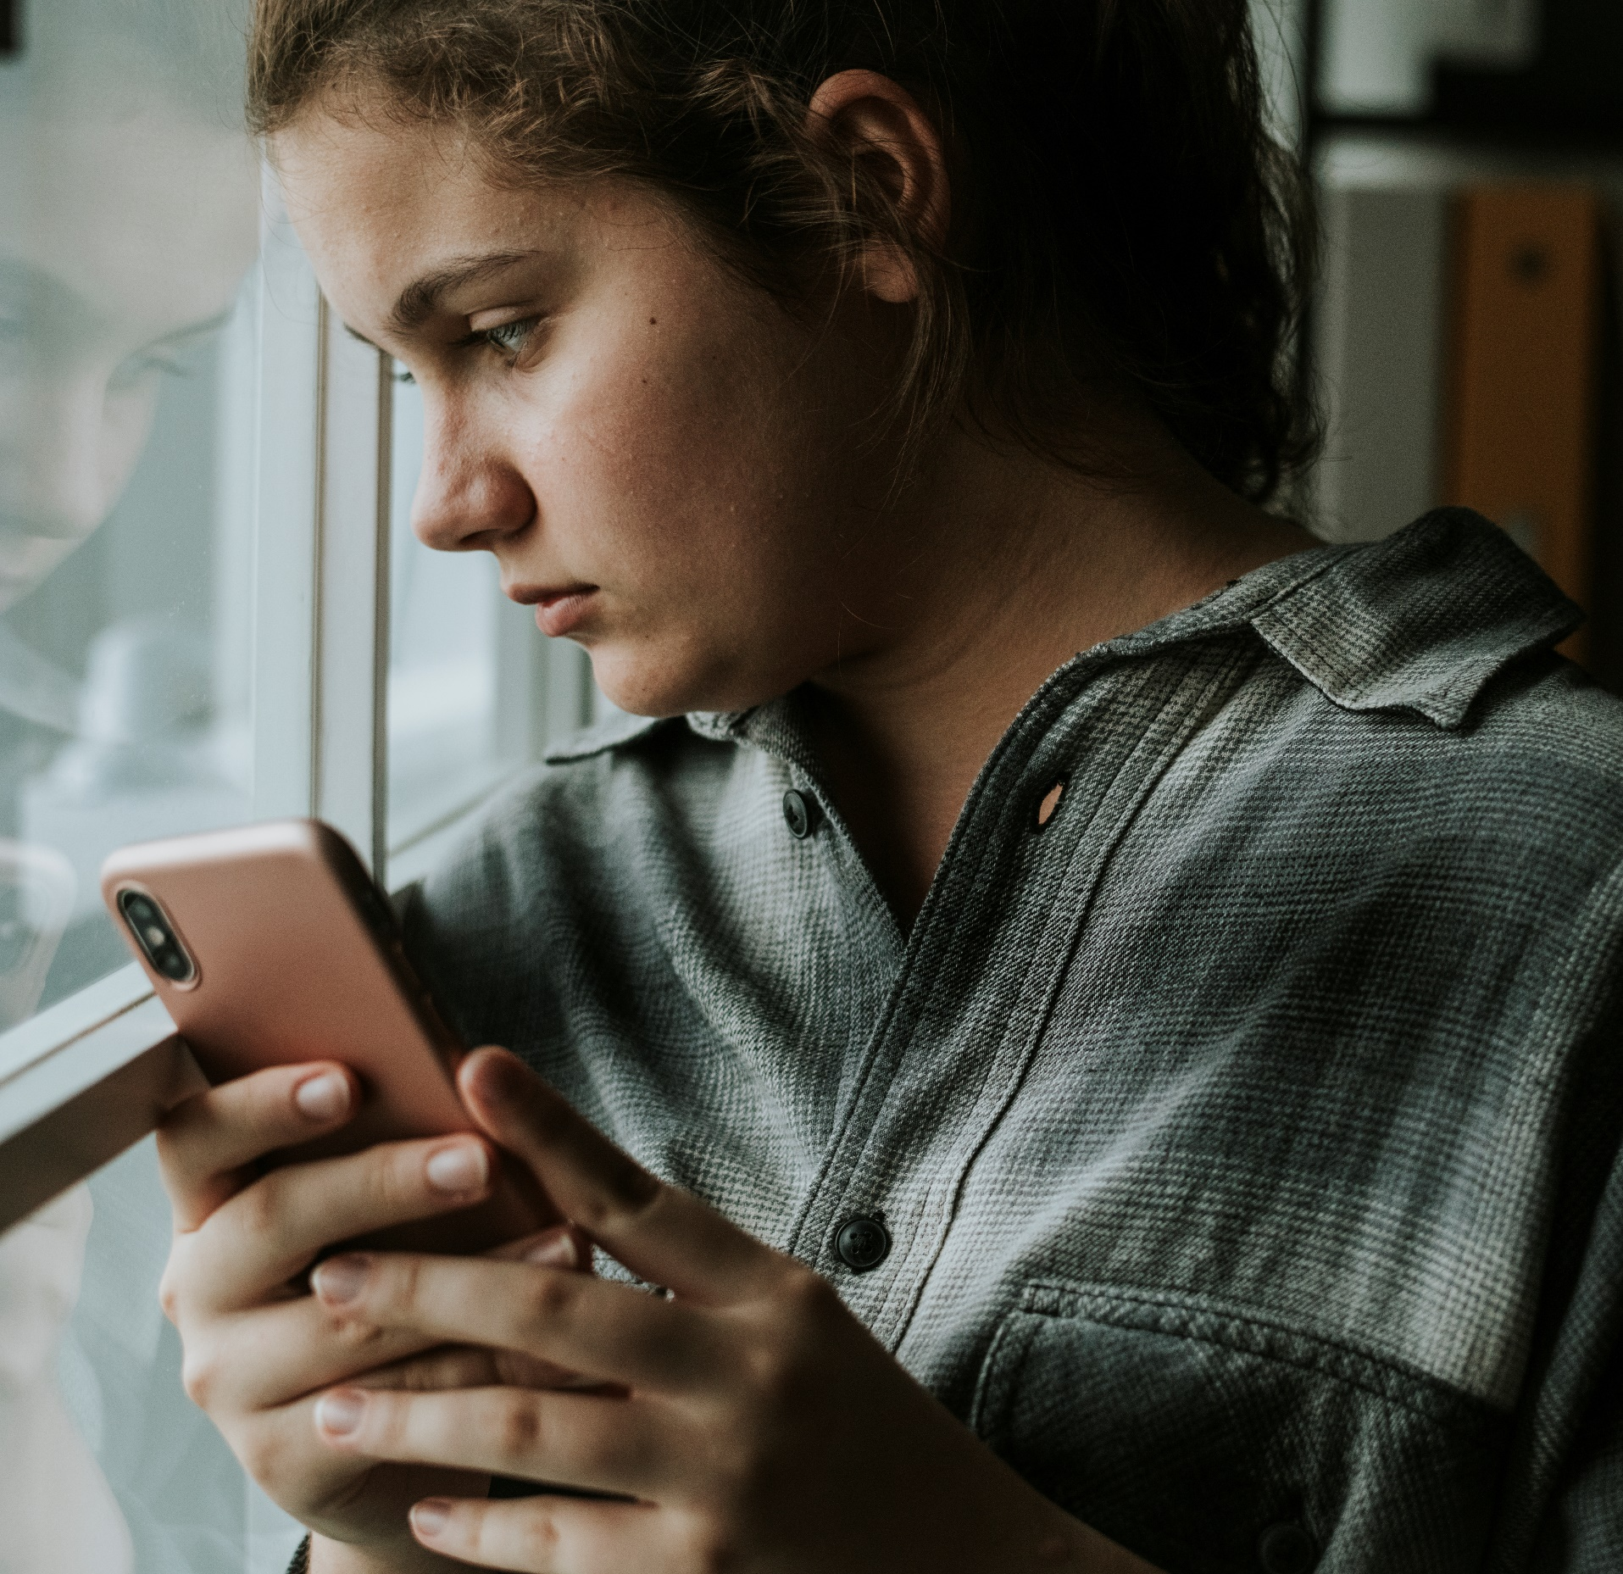
CYBERHARCÈLEMENT
Une inquiétude largement partagée, à juste titre : un fléau qui a déjà touché, de près ou de plus loin, plus d’un tiers des adolescents de 13 à 14 ans
TROISIÈME
PARTIE

Slide 49

Le cyberharcèlement, une crainte partagée par la moitié des adolescents qui vivent avec cette épée de Damoclès…
ENFANTS
Q31. Et de manière générale, es-tu très, assez, pas vraiment ou pas du tout inquiet d’être un jour cyberharcelé (ou d’être à nouveau cyberharcelé si cela s’est déjà produit) ?
Base : Aux enfants (n=506) – Une seule réponse possible
CSP- : 13% (vs CSP+ : 6%)
PAS INQUIET
51%
INQUIET
49%
Classe de 5e : 70%
Témoins : 63%
Ile-de-France : 58%
Pas du tout inquiet
Pas vraiment inquiet
Assez inquiet
Très inquiet

Slide 50
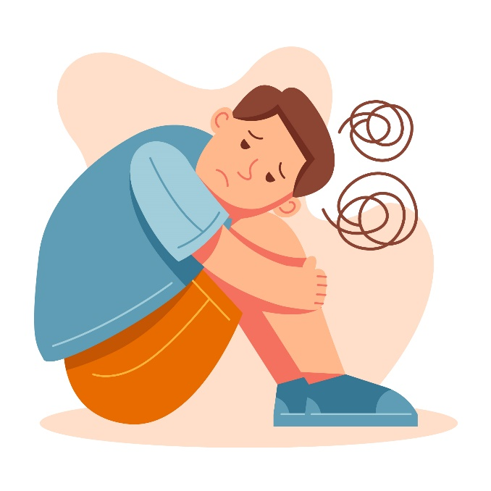
… qui s’est déjà abattue sur près d’un adolescent sur cinq à l’âge de 13-14 ans…
ENFANTS
Q32. As-tu déjà été victime de cyberharcèlement (c’est-à-dire de harcèlement via internet ou applications : mails, réseaux sociaux, messagerie instantanée, forums ou jeux en ligne…) ?
Base : Aux enfants (n=506) – Une seule réponse possible
CSP+ : 87%
Participants : 69%
Témoins : 38%
Classe de 5e : 31%

Slide 51

Un tiers des adolescents de cet âge en ayant déjà été témoins : plus qu’une crainte, une réalité pour de nombreux enfants…
ENFANTS
Q33. Et as-tu déjà été témoin de cyberharcèlement (c’est-à-dire de harcèlement via internet ou applications : mails, réseaux sociaux, messagerie instantanée, forums ou jeux en ligne…) ?
Base : Aux enfants (n=506) – Une seule réponse possible

Slide 52
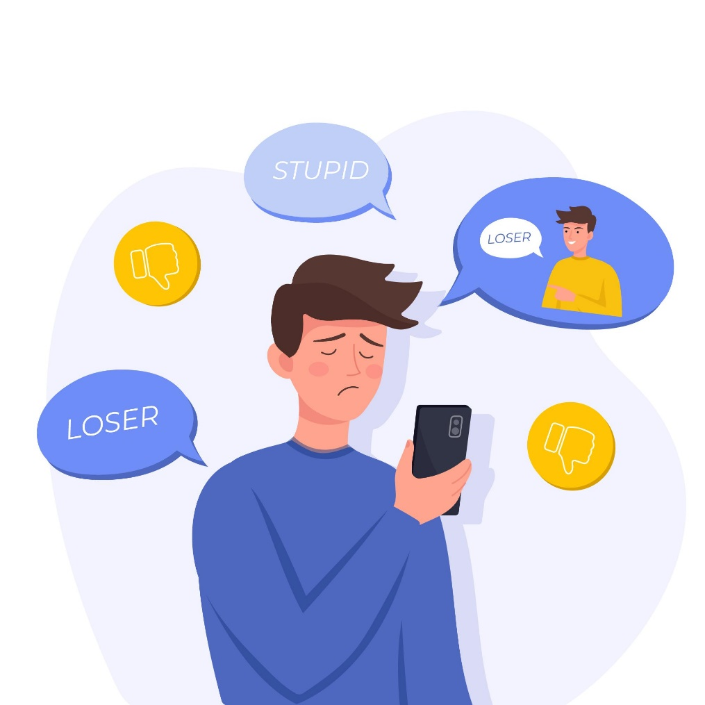
…c’est plus d’un adolescent sur trois qui a déjà été exposé, de près ou de plus loin, au cyberharcèlement
ENFANTS
Q32. As-tu déjà été victime de cyberharcèlement ? Q33. Et as-tu déjà été témoin de cyberharcèlement ?
Base : Aux enfants (n=506) – Une seule réponse possible
36%
ONT ÉTÉ VICTIMES ET/OU TÉMOINS DE
CYBER
HARCÈLEMENT

Slide 53


Des faits de cyberharcèlement aux impacts lourds sur la santé mentale des victimes, comme des témoins
ENFANTS
Q38. Et toujours suite à cet épisode de cyberharcèlement (en tant que victime ou témoin), tu t’es senti… ?
Base : Aux enfants ayant été victimes ou témoins de cyberharcèlement (n=182) – Plusieurs réponses possibles
VICTIME
TÉMOIN
Triste
En colère
Désemparé(e)
Bien accompagné(e)
Inutile
Seul(e)
Nul(le)
Moche
Une autre émotion
42%
39%
29%
31%
12%
22%
20%
12%
<1%
39%
39%
32%
27%
17%
15%
7%
8%
2%
36%
ont été victimes ou témoins de cyber- harcèlement
Rappel
Garçons : 50% (vs Filles : 30%) / 14 ans : 50% (vs 13 ans : 29%)

Slide 54

Une part non-négligeable des adolescents admettent avoir déjà participé à du cyberharcèlement, plus encore parmi les victimes, devenues auteurs à leur tour ou ayant subi une vengeance ?
ENFANTS
Q34. Et as-tu déjà participé à du cyberharcèlement (c’est-à-dire de harcèlement via internet ou applications : mails, réseaux sociaux, messagerie instantanée, forums ou jeux en ligne…) ?
Base : Aux enfants (n=506) – Une seule réponse possible
Victimes : 32%

Slide 55
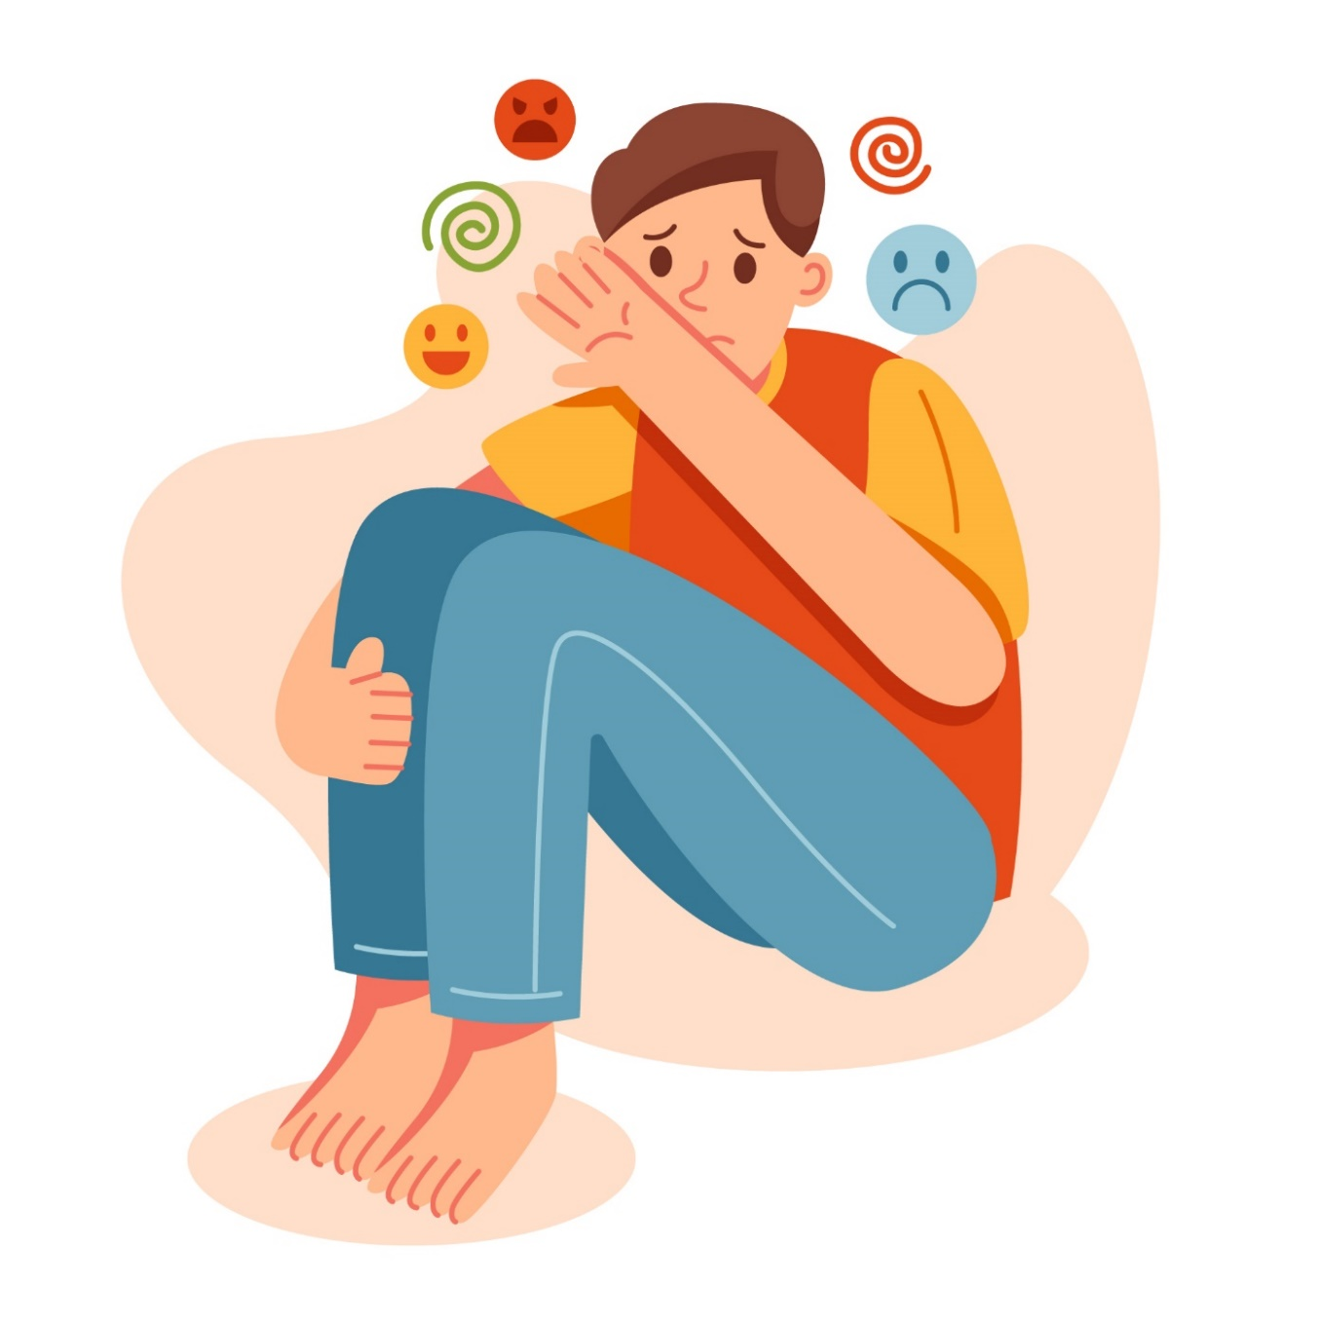

Des auteurs qui en sont sortis abimés émotionnellement, comme leur(s) victime(s)
ENFANTS
Q39. Et suite à cet épisode de cyberharcèlement (en tant que participant), tu t’es senti… ?
Base : Aux enfants ayant participé à du cyberharcèlement (n=39) – Plusieurs réponses possibles
Triste
Honteux
Accepté par les autres
Indifférent
Bien accompagné(e)
Nul(le)
Seul(e)
Aimé de tes camarades
Une autre émotion
7%
ont participé à du cyber- harcèlement
Rappel

Slide 56
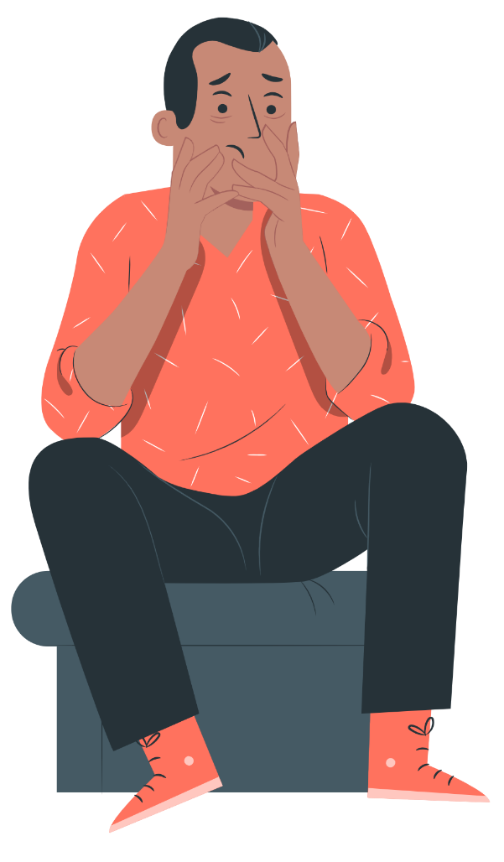
Une inquiétude vis-à-vis de ce fléau qui traverse largement la population des parents, qui n’excluent pas pour nombre d’entre eux que leur enfant puisse en être l’auteur…
PARENTS
Q6. Vous personnellement, diriez-vous que vous êtes très, assez, pas vraiment ou pas du tout inquiet… ?
Base : Aux parents (n=1005) – Une seule réponse possible par item
… que votre enfant soit cyberharcelé
… que votre enfant soit auteur de cyberharcèlement
INQUIET
70%
41%
CSP- : 76%
(vs CSP+ : 64%)
Femmes : 73%
(vs Hommes : 66%)
25-34 ans : 69%
Hommes : 45%
(vs Femmes : 38%)
CSP- : 45%
(vs CSP+ : 38%)
Garçons : 45%
(vs Filles : 38%)
Très inquiet
Assez inquiet
Pas vraiment inquiet
Pas du tout inquiet

Slide 57

Une proportion de parents au fait des situations de cyberharcèlement vécues par leur enfant proche de celle constatée parmi les adolescents…
PARENTS
Q7. D’après ce que vous en savez, votre enfant a-t-il déjà été victime de cyberharcèlement (c’est-à-dire de harcèlement via internet ou applications : mails, réseaux sociaux, messagerie instantanée, forums ou jeux en ligne…) ?
Base : Aux parents (n=1005) – Une seule réponse possible
Ile-de-France : 19%
Province : 83%

Slide 58

… et un choc émotionnel pour ces parents, éprouvant un sentiment de révolte et de colère
PARENTS
Q11. Et toujours suite à cet épisode de cyberharcèlement, vous êtes-vous senti… ? En premier ? et ensuite ?
Base : Aux parents d’enfants ayant été victimes de cyberharcèlement (n=127) – Plusieurs réponses possibles
Révolté(e) / en colère
Désemparé(e)
Responsable
Triste
Seul(e)
Bien accompagné(e)
Une autre émotion
13%
disent avoir un enfant ayant été victime de cyber- harcèlement
En premier
Rappel
Au total
Garçons : 78%
CSP+ : 80% / Garçons : 76%
« Peur »
« Perplexité »

Slide 59

Des parents toutefois moins conscients des faits de cyberharcèlement touchant des camarades de leurs enfants
PARENTS
Q8. Et toujours d’après ce que vous en savez, votre enfant a-t-il déjà été témoin de cyberharcèlement (c’est-à-dire de harcèlement via internet ou applications : mails, réseaux sociaux, messagerie instantanée, forums ou jeux en ligne…) ?
Base : Aux parents (n=1005) – Une seule réponse possible
Filles : 27%
14 ans : 26%
Garçons : 60%

Slide 60

Et les cyberharceleurs ? Là encore, la part de parents au fait de l’implication de leur enfant correspond à celle des enfants l’admettant…
PARENTS
Q9. Et toujours d’après ce que vous en savez, votre enfant a-t-il déjà participé ou été l’auteur de cyberharcèlement (c’est-à-dire de harcèlement via internet ou applications : mails, réseaux sociaux, messagerie instantanée, forums ou jeux en ligne…) ?
Base : Aux parents (n=1005) – Une seule réponse possible
Ile-de-France : 13%

Slide 61

… ces parents ayant vécu une épreuve émotionnelle en découvrant les agissements de leur enfant qui les ont laissés désemparés, honteux…et fautifs
PARENTS
Q14. Et toujours suite à cet épisode de cyberharcèlement, vous êtes-vous senti… ? En premier ? et ensuite ?
Base : Aux parents d’enfants ayant participé à du cyberharcèlement (n=77) – Plusieurs réponses possibles
Désemparé(e)
Honteux
Responsable
Révolté(e)
Triste
Seul(e)
Bien accompagné(e)
Une autre émotion
8%
disent avoir un enfant ayant participé à du cyber- harcèlement
Rappel
En premier
TOP 2
CSP- : 80%
« Angoisse »
« Aucune »
4%

Slide 62

Le cyberharcèlement, un sujet régulièrement au menu des discussions en famille…
PARENTS
Q4. Au sein de votre foyer, à quelle fréquence avez-vous des discussions avec votre enfant au sujet du cyberharcèlement (c’est-à-dire de harcèlement via internet ou applications : mails, réseaux sociaux, messagerie instantanée, forums ou jeux en ligne…) ?
Base : Aux parents (n=1005) – Une seule réponse possible
Femmes : 47% (vs Hommes : 32%)
CSP- : 46% (vs CSP+ : 34%)
Filles : 44% (vs Garçons : 36%)
Rarement ou Jamais
9%
Souvent
ou Parfois
91%
Femmes : 93%
(vs Hommes : 89%)
C’est un sujet que vous abordez régulièrement
C’est un sujet que vous abordez de temps en temps
C’est un sujet que vous abordez rarement
Vous n’en avez jamais discuté

Slide 63

… des discussions qui ne présentent pas de difficulté particulière du point de vue des parents
PARENTS
Q5. Et diriez-vous que le sujet du cyberharcèlement est un sujet de discussion facile ou difficile à aborder avec votre enfant ?
Base : Aux parents (n=1005) – Une seule réponse possible
25-34 ans : 44%
DIFFICILE
11%
FACILE
89%
Hommes : 14%
Très facile
Plutôt facile
Plutôt difficile
Très difficile

Slide 64
Les enfants échangent en effet régulièrement à ce sujet, avant tout avec leurs parents mais également leurs amis ou à l’école…
ENFANTS
Q29. Est-ce que le cyberharcèlement est un sujet de discussion autour de toi… ?
Base : Aux enfants (n=506) – Une seule réponse possible par item
En parle au moins de
temps en temps
Avec tes parents
71%
63%
59%
44%
Inquiets d’être
harcelés : 83%
Témoins de cyberharcèlement : 79%
Avec tes amis
Inquiets : 81%
Témoins : 80%
Victimes : 76%
Filles : 69%
(vs Garçons : 57%)
Avec des adultes dans ton établissement scolaire
Témoins : 68%
Avec des adultes
de ta famille
Participants : 67%
Inquiets : 56%
Victimes : 55%
Témoins : 54%

Slide 65
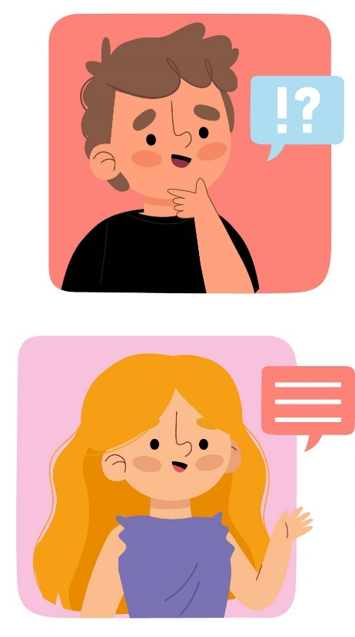
… un sujet qui n’est pas tabou ni difficile à leurs yeux, quel que soit l’interlocuteur
ENFANTS
Q30. Et quand tu penses au sujet du cyberharcèlement, tu dirais que c’est un sujet plutôt facile ou plutôt difficile à aborder… ?
Base : Aux enfants (n=506) – Une seule réponse possible par item
FACILE
Avec tes parents
79%
77%
63%
61%
Avec tes amis
Avec des adultes
de ta famille
Avec des adultes dans ton établissement scolaire
Classe de 3e : 67%
(Classe de 5e : 46%)

Slide 66

Une ligne ouverte d’échange primordiale : le premier réflexe des victimes est en effet de se confier à ses proches (parents en premier lieu)…
ENFANTS
Q35. Suite à ce cyberharcèlement (en tant que victime ou témoin), comment as-tu réagi ?
Base : Aux enfants ayant été victimes ou témoins de cyberharcèlement (n=182) – Plusieurs réponses possibles
Tu t'es confié à tes parents
Tu t'es confié à des amis à toi
Tu t'es confié à un adulte de
ton établissement scolaire
Tu t'es confié à un autre membre de ta famille
Tu as été parler avec l'enfant ou les
enfants qui ont été cyberharcelés
Tu t'es confié à un autre adulte de confiance
Tu as été parler avec l'enfant ou les enfants qui
t'ont cyberharcelé / qui ont été cyberharcelés
Tu as appelé le numéro d'alerte pour signaler
une situation de cyberharcèlement : le 3018.
Tu as répliqué en répondant sur internet aux attaques
dont tu as fait l'objet (aux victimes, n=83)
Tu t'es battu avec l'enfant ou les enfants qui
t'ont cyberharcelé (aux victimes, n=83)
Tu as fait autre chose
Tu as gardé ça pour toi,
tu n'en as pas parlé
36%
ont été victimes ou témoins de cyber- harcèlement
Rappel
Victimes : 20%
Victimes : 13%
Victimes : 9%

Slide 67
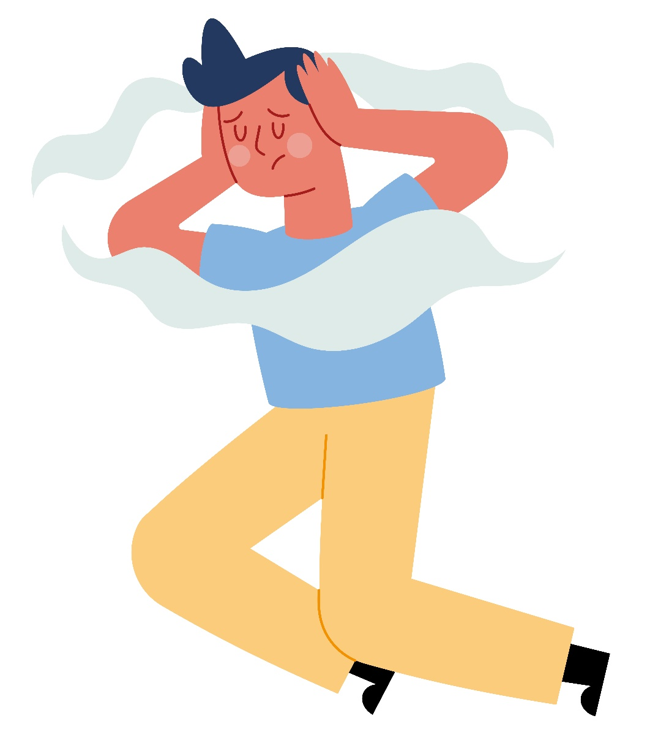
…un premier réflexe qui serait également celui des enfants n’y ayant pas été confrontés
ENFANTS
Q36. Si jamais tu devais être victime ou témoin d’une situation de cyberharcèlement, comment réagirais-tu ?
Base : Aux enfants n’ayant pas été victimes ou témoins de cyberharcèlement (n=320) – Plusieurs réponses possibles
Tu te confierais à tes parents
Tu ferais autre chose
Tu garderais le silence,
tu n’en parlerais pas
Tu te confierais à des amis à toi
Tu te confierais à un adulte de ton établissement scolaire
Tu te confierais à un autre membre de ta famille
Tu te confierais à un autre adulte de confiance
Tu irais discuter avec l’enfant (ou les enfants)
victime(s) de cyberharcèlement
Tu appellerais le numéro d’alerte pour signaler
une situation de cyberharcèlement : le 3018
Tu en parlerais avec l’enfant ou les enfants
qui sont impliqués dans le cyberharcèlement
Tu pourrais te battre avec l’enfant ou
les enfants qui te cyberharcèlent
Tu répliquerais en répondant sur internet
aux attaques dont tu fais l’objet
Garçons : 16% (vs Filles : 8%)
Garçons : 12% (vs Filles : 2%)
Rappel
64%
n’ont pas été victimes ou témoins de cyberharcèlement

Slide 68


ENFANTS
Pour les enfants qui n’en ont pas parlé avec leurs parents ou ne l’envisageant pas, le souci de garder cette situation confidentielle, témoigne d’un sentiment de honte associé au cyberharcèlement
Q37. Pourquoi n’as-tu pas parlé de cet épisode de cyberharcèlement avec tes parents ?
Pourquoi n’envisages-tu pas d’en parler à tes parents si jamais tu étais victime ou témoin d’un épisode de cyberharcèlement ?
Base : Aux enfants n’ayant pas discuté avec leurs parents ou qui n’auraient pas discuté avec eux (n=165) – Plusieurs réponses possibles
« Je ne sais pas »
Tu ne voulais / Tu ne veux pas que
tout le monde
soit au courant
Tu as eu peur de leur réaction / Tu as peur de leur réaction
Tu n’as pas confiance en eux pour
aborder ces sujets
Une autre raison
Par vos professeurs
Par vos professeurs
Par vos professeurs
Par vos professeurs
CSP- : 67% (vs CSP+ : 41%)
Victimes : 30%

Slide 69
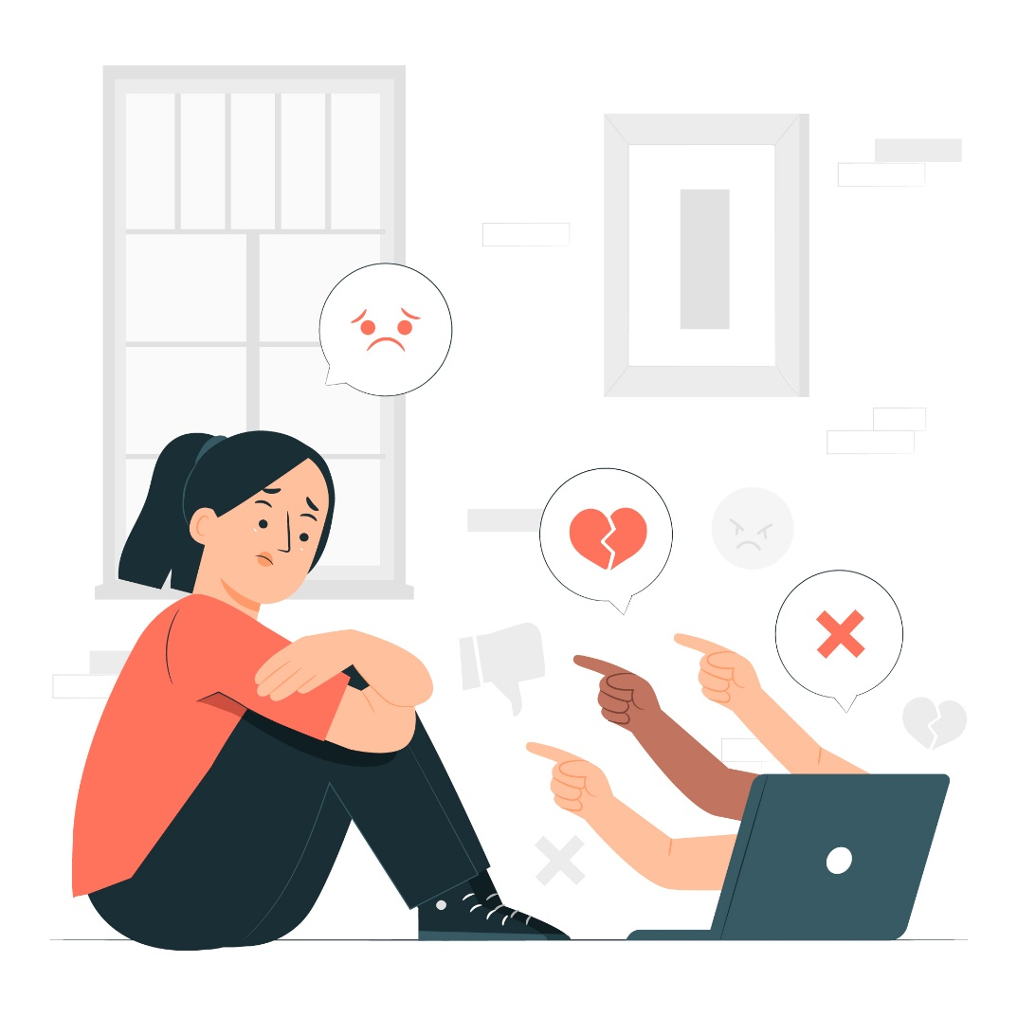
Des parents d’enfants victimes qui, ensuite, enclenchent des actions : rendez-vous avec l’établissement scolaire et avec un professionnel de santé en premier lieu…
PARENTS
Q10. Suite à ce cyberharcèlement, comment avez-vous réagi ?
Base : Aux parents d’enfants ayant été victimes de cyberharcèlement (n=127) – Plusieurs réponses possibles
Vous avez eu des discussions avec
votre enfant victime de cyberharcèlement
Autre
Vous n’avez pas su quoi faire,
comment en parler avec votre enfant
Vous avez demandé un rendez-vous avec
l’établissement scolaire de votre enfant
Vous avez proposé à votre enfant d’en
discuter avec un professionnel de santé
Vous avez contacté (ou essayé de contacter) les
parents des enfants ayant harcelé votre enfant
Vous avez proposé à votre enfant d’en
discuter avec un adulte de confiance
Vous avez déposé une plainte ou une main courante
au commissariat ou à la gendarmerie
Vous avez demandé un rendez-vous au rectorat/académie
dont dépend l’établissement scolaire de votre enfant
Vous avez appelé le numéro d’alerte pour signaler
une situation de cyberharcèlement : le 3018
Vous avez cherché des ressources éducatives pour accompagner au mieux votre enfant
13%
disent avoir un enfant ayant été victime de cyber- harcèlement
Rappel
CSP+ : 41%
« Livres »

Slide 70
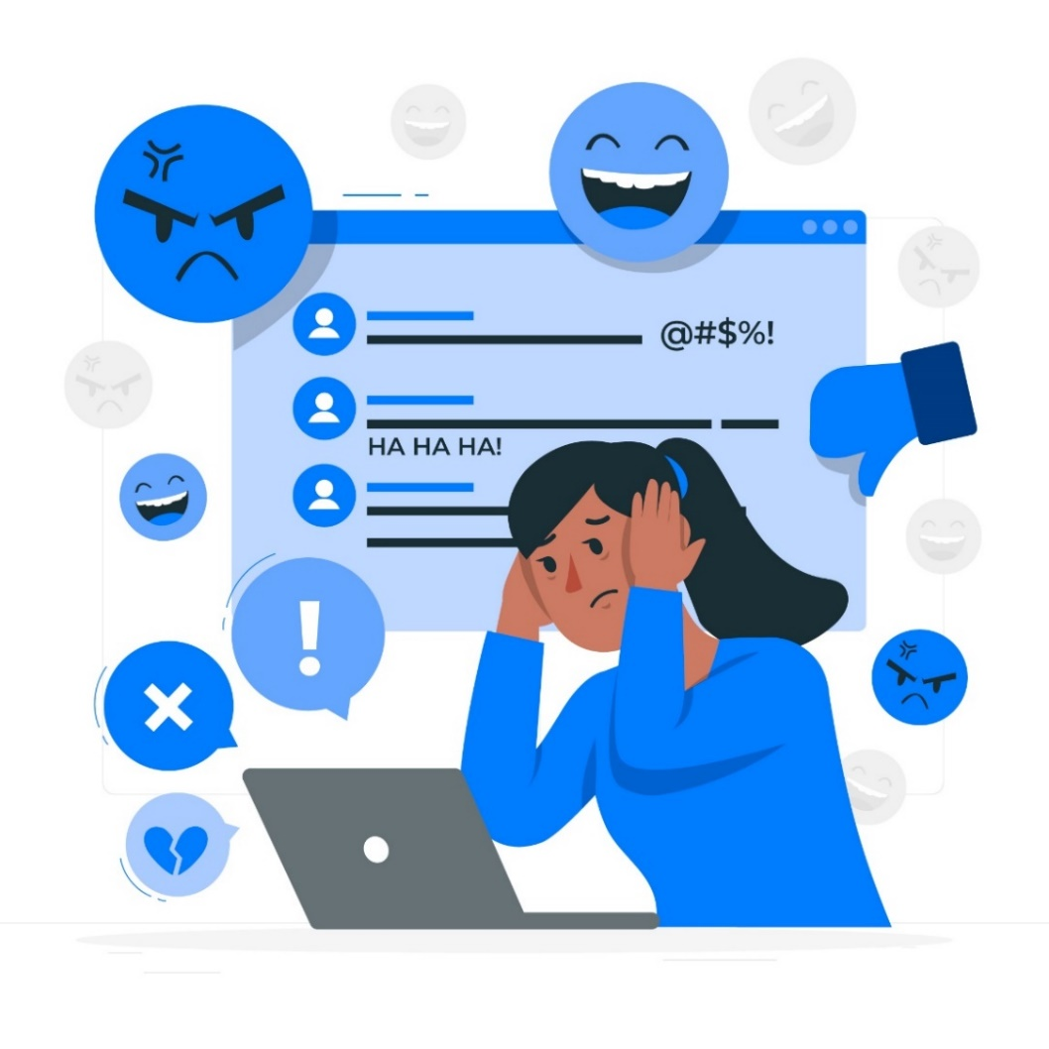
…alors que les parents n’ayant pas (encore) été concernés anticipent bien plus largement le fait d’emprunter la voie du contentieux légal (dépôt de plainte ou de main courante)
PARENTS
Q12. Et si votre enfant était un jour victime de cyberharcèlement, quelles réactions auriez-vous ?
Base : Aux parents d’enfants n’ayant pas été victimes de cyberharcèlement (n=878) – Plusieurs réponses possibles
Vous auriez une discussion avec
votre enfant victime de cyberharcèlement
Autre
Vous ne sauriez pas comment réagir,
comment en parler avec votre enfant
Vous iriez déposer une plainte ou une main courante
au commissariat ou à la gendarmerie
Vous demanderiez un rendez-vous avec
l’établissement scolaire de votre enfant
Vous appelleriez le numéro d’alerte pour signaler
une situation de cyberharcèlement : le 3018
Vous contacteriez (ou essayerez de contacter) les
parents des enfants harcelant votre enfant
Vous proposeriez à votre enfant d’en discuter
avec un professionnel de santé
Vous demanderiez un rendez-vous au rectorat/académie
dont dépend l’établissement scolaire de votre enfant
Vous proposeriez à votre enfant d’en discuter
avec un adulte de confiance
Vous chercheriez des ressources éducatives
pour accompagner au mieux votre enfant
50-64 ans : 61% / Femmes : 46%
Femmes : 43%
(vs Hommes : 28%)
Rappel
87%
disent ne pas avoir (ou ne pas savoir) d’enfant ayant été victime de cyberharcèlement

Slide 71
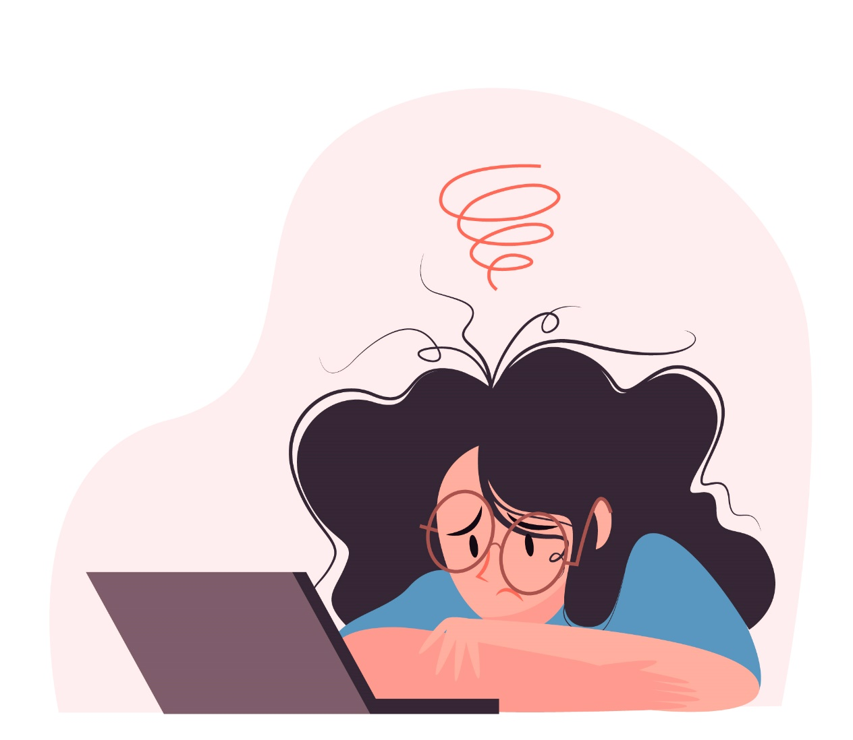
L’échange avec l’établissement scolaire, premier réflexe des parents d’enfants auteurs, désemparés face à cette situation
PARENTS
Q13. Suite à cette participation à du cyberharcèlement, comment avez-vous réagi ?
Base : Aux parents d’enfants ayant participé à du cyberharcèlement (n=77) – Plusieurs réponses possibles
Vous avez demandé un rendez-vous avec
l’établissement scolaire de votre enfant
Autre
Vous n’avez pas su quoi dire à votre
enfant, comment aborder le sujet
Vous avez eu des discussions avec votre enfant
Vous avez proposé à votre enfant d’en
discuter avec un professionnel de santé
Vous avez proposé à votre enfant d’en
discuter avec un adulte de confiance
Vous avez contacté (ou essayé de contacter) les parents du
ou des enfants ayant été harcelés par votre enfant
Vous avez appelé le numéro d’alerte pour
signaler une situation de cyberharcèlement : le 3018
Vous avez demandé un rendez-vous au rectorat/académie
dont dépend l’établissement scolaire de votre enfant
Vous avez cherché des ressources éducatives
CSP+ : 40%
« Blogs de parents »
8%
disent avoir un enfant ayant participé à du cyberharcèlement
Rappel

Slide 72
PARENTS
Pour lutter contre le cyberharcèlement, toutes les mesures sont bonnes…Y compris le recours aux sanctions pénales
Q15. Parmi les mesures suivantes pour lutter contre le cyberharcèlement des enfants et adolescents, pouvez-vous nous dire si vous les trouvez plutôt efficaces ou plutôt inefficaces ? Base : Aux parents (n=1005) – Une seule réponse possible par item
EFFICACE
La création d’un numéro vert pour signaler
toutes les situations de cyberharcèlement le 3018
La mise en place de sanctions disciplinaires
pour les élèves qui seraient reconnus
coupables de cyberharcèlement
La mise en place d’heures obligatoires
à l’école de sensibilisation et de prévention
des enfants au cyberharcèlement
La mise en place de sanctions pénales
La mise en place de services d’aide et de soutien
pour les victimes de cyberharcèlement
La formation des personnels
éducatifs sur le cyberharcèlement
Des campagnes de communication pour sensibiliser le grand public aux dangers du cyberharcèlement
L’obligation faite aux plateformes en ligne et
aux réseaux sociaux d’agir rapidement
pour retirer les contenus haineux signalés
75%
73%
73%
72%
71%
68%
66%
65%
CSP- : 78%
25-34 ans : 88%
Femmes : 76%
(vs Hommes : 69%)
Femmes : 69%
(vs Hommes : 62%)
25-34 ans : 83%
Femmes : 69%
(vs Hommes : 62%)
Très efficace
Plutôt efficace
Pas vraiment efficace
Pas du tout efficace
Ne se prononce pas

Slide 73

Annexes

Slide 74


PARENTS
Profil des répondants – Cible Parents
SEXE
ÂGE
CSP
FEMMES
54%
HOMMES
46%
RÉGION DE RÉSIDENCE
TAILLE D’AGGLOMÉRATION

Slide 75

PARENTS
Profil des répondants – Cible Parents, leur(s) enfant(s)
SEXE
ÂGE
FILLES
51%
GARÇONS
49%
CLASSE

Slide 76
ENFANTS
Profil des répondants – Cible Enfants
SEXE
ÂGE
CLASSE
CSP PARENT
FILLES
49%
GARÇONS
51%
RÉGION DE RÉSIDENCE
TAILLE D’AGGLOMÉRATION

Slide 77
MERCI

